Slide 1
الطرق العـــقلية
في تنمية
القدرة الاستيعــابية
واستراتيجيات التعلم
أهـــــــلا بكم
عرض وتقديم
الدكتورة جميلة سليمان

Slide 2
عَلَّمـَهُ الْبَيـَانَ(4) الرحمن

Slide 3

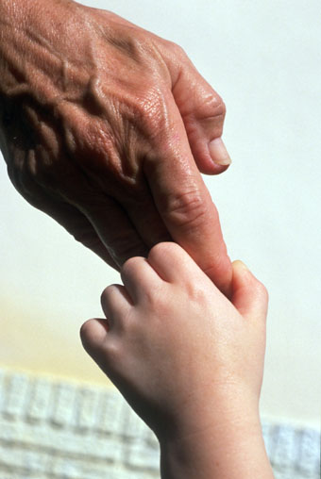
عناصر
الطرق الاستيعابية

Slide 4


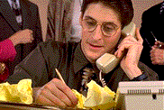

من أنواع المثيرات
الإضاءة
الأصوات
المثير
البيئي
طريقة الجلسة
الطقس

Slide 5
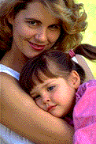
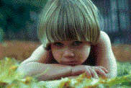
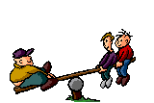
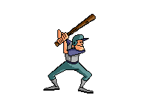
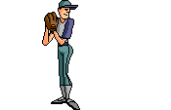
من أنواع المثيرات
المثير
الاجتماعي
التوحد
الاعتماد على البالغين
الازدواجية
الأنداد
الفريق

Slide 6

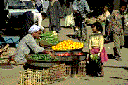
من أنواع
المثيرات
عامل الزمن
المدركات
الحسية
الحركة

Slide 7

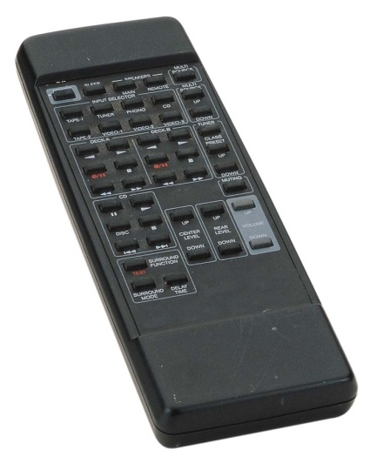
المثيرات العاطفية
الدافعية
المثابرة
المسؤولية
التوجيه
المستمر

Slide 8
الطرق
الحسية

Slide 9
وَمَنْ أَحْسَنُ قَوْلًا مِمَّنْ دَعَا إِلَى اللَّهِ وَعَمِلَ صَالِحًا وَقَالَ إِنَّنِي مِنْ الْمُسْلِمِينَ
فصلت

Slide 10
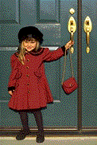
صفات الشخص الحركي والتجريبي
-لا يستطيع الجلوس مدة أطول من 5 إلى 10 دقائق دون حركة
-.يحب ثني الورق وكسر الأشياء وفك الأشياء وتركيبها.
-.يهز أقدامه أو يتزحلق. .يعبث بأدواته أو يعبث بأي شيء.
-.يحب أن يلمس أي شيء. .يحب أن يجمع الأشياء.
-.يحب أن يستحم ويأخذ وقتاً أطول يتكلم بسرعة ويستعمل حركات يده ييقاطع الآخرين أثناء الكلام.
-يحتاج التجريبيون إلى فترات راحة أكثر، يتعلم بتمرير إصبعه على الكلمات وعلى صنعها بمعجون أو أية مادة أو حتى على رمل، يجب أن يتعلم من صنع يديه أو حركات جسمه، في حالة الحفظ كجداول الضرب يحب القفز أثناء الحفظ، يحب الطالب التجريبي أن يجلس بالقرب من المدرس، يمكن استغلال طاقتهم في عمل وسائل تعليمية.

Slide 11
صفات الأشخاص السمعيين
-يحب الكلام كثيراً .يحب الاستماع.
.-يتكلم مع نفسه. .يقرأ بصوت عالي.
.-يستعمل إصبعه ويمرره على الكلمة.
.-يغطي عيونه بيده. .لا يستطيع فهم الصور والمخططات.
.-لا يستطيع فهم الصور مع شرح لفظي.
.-لا يتذكر الصور أو الكلمات المكتوبة.
.-لا يستطيع الرسم من غير صورة أمامه.
.-لا يستطيع استعمال الخريطة.
-.يحتاج إلى إرشادات مسموعة.
-.لا يستطيع أن يفهم في الهدوء.
يحتاجون إلى مكان هادئ، القراءة بصوت مرتفع أو إلى خلفية صوتية ، إلى وسائل سمعية، الدراسة مع زميل.

Slide 12

صفات الأشخاص البصريين
-لا يستوعب الإرشادات الشفهية.
-.يحب الإرشادات اللفظية.
-.مهاراته عالية في هجاء الكلمات.
-.لا يستطيع تمييز كلمات الأغنية.
-.يحب كتابة الملاحظات.
-.يحب أن ينظر إلى ما يقوم بعمله الآخرون.
-.يقوم برفع صوت التلفزيون والراديو
-لا يحب استخدام التلفون.
-.لا يفهم ويتوه مع الإرشادات السمعية والشفهية.
-.مع أول درس سمعي يسبح في عالم من الخيال.
-يحتاجون عادة إلى وسائل بصرية، يحتاج أن يرى -حركات الفم أثناء الكلام،
-عندهم قابلية عالية للشرود أثناء الإرشادات الشفهية

Slide 13
ما بين الخامسة والسادسة
يكتمل نمو الدماغ عند الطفل
ومن سن الثالثة وحتى السادسة
تكون القدرة الاستيعابية للدماغ ثلاثة
أضعاف مما هي عليه عند البالغين
حين يفقد الانسان الكثير من
(الصلات والروابط )
وهذا ما يعرف باحتراق الغابة
وتبقى تلك المعلومات التي مارسها من
خلال التجربة والعاطفة وتشكل الجزء
المتبقي بعد فقدان البالغ النسبة الأكبر مما
هو بذاكرته
تطور
الدماغ

Slide 14

الدمـــاغ واللغـــــة
أثبتت أ حدث التجارب بأن هناك أكثر من منطقة في دماغ
الأطفال وكل منها لديه القدرة على استيعاب أكثر من لغة وهذا يفتقده الكبار الذين لا يملكون مثل تلك الخاصية .

Slide 15
قَالُوا سُبْحَانَكَ لَا عِلْمَ لَنَا إِلَّا مَا عَلَّمْتَنَا إِنَّكَ أَنْتَ الْعَلِيمُ الْحَكِيمُ(32) البقرة

Slide 16
الدمـــاغ والتعــــلم
ضرورة وجود ثلاث شروط أساسية وهي :
القنوات الحسية
المدة الزمنية
أهمية التكرار للمعلومة

Slide 17
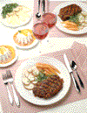
الدمـــاغ والغــــذاء
الماء مهم جدا للدماغ ويستهلك المخ ما بين 20 و 30 % من
طاقة الجسم
نوع الغذاء يؤثر على فاعلية التفكير
البروتين يساعد على التفكير السليم وتناولها
قبل الحلويات يساعد على التيقظ
الكاربوهيدرات تساعد على حفظ الطاقة
تعدد الوجبات أفضل من اقتصارها على ثلاث حتى ولو بلغت خمسة عشر

Slide 18
الدمـــاغ والذاكــــرة
تختلف المناطق بالدماغ باختلاف طريقة حفظ المعلومة وبها يرتبط نوع الذاكرة ومن أنواع الذاكرة
المنهجية المنظمة وترتبط بالفعل
التسلسلية وتربط المعلومة بالعاطفة
الدلالية ذات المعنى مختصة بالحقائق
الحسية والتي تلفظ المعلومات التي ليست لها علاقة مع بعضها البعض

Slide 19
وليس الذكر كالأنثى صدق الله العظيم
المخ
عند الذكر
المخ
عند الأنثى
يمتلك عدد أكبر من الخلايا
ونسبة الأنسجة لديه أكثر
قابليته للقتل والفتك أكثر
ا لعاطفة لديها أكبر لتساعدها
على تربية الأطفال وتقبلهم
لديها القابلية للانتحار

Slide 20
وَإِذْ قَالَتْ الْمَلَائِكَةُ يَا مَرْيَمُ إِنَّ اللَّهَ اصْطَفَاكِ وَطَهَّرَكِ وَاصْطَفَاكِ عَلَى نِسَاءِ الْعَالَمِينَ (42)
آل عمران

Slide 21
الجانب
الأيسر
الجانب
الأيمن
تحليلي
نظري
الحقائق تكون محور تفكيره أسلوب تفكيره مدروس
منظم
منطقي
موضوعي
رقمي
يتذكر الأسماء
تركيبي
تجريبي
الخيال هو محور تفكيره أسلوب تفكيره تلقائي
تلقائي
حدسي
ذاتي
مكاني
يتذكر الوجوه
الصفات والخصائص
العامة لكل من
الجانب الأيمن
والجانب الأيسر
للمخ

Slide 22
الجانب
الأيسر
الجانب
الأيمن
يفضل التفسير اللفظي والتعليمات الواضحة
يحب الأسئلة الاختيارية
يحب الكلام والكتابة
لا يحب ولا يجيد استعمال التشبيه والاستعارات
عنده القدرة على السيطرة على المشاعر
يهتم بالتفاصيل
يستجيب لمعنى الكلمة
يفضل الإرشادات الرمزية
يحب الأسئلة المقالية
يحب الرسم ومعالجة الرموز
يجيد ويحب استعمال التشبيه والاستعارات
حر بمشاعره
صعب السيطرة على المشاعر
تتحكم فيه المشاعر
يهتم بأوجه الشبه
يستجيب لنبرة الصوت
الصفات والخصائص
العامة لكل من
الجانب الأيمن
والجانب الأيسر
للمخ

Slide 23
الجانب
الأيسر
الجانب
الأيمن
لا يحب استعمال الحركات
يحب الجلسة الرسمية
يحب الضوء الباهر
يحب أن يدرس وحيداً
إحساسه بالزمن كبير
يحسن ربط الأفكار ببعضها
يحب الهدوء أثناء الدراسة
لا يفضل تناول الأشياء أثناء الدراسة يحب حل الألغاز
يستطيع فهم القاعدة من
غير مثال
يستعمل حركات يديه أثناء الكلام
لا يستطيع أن يجلس جلسة رسمية
يحب خلفية ضوئية باهتةح
ليس لعامل الزمن إحساس لديه
ينظر الى الموضوع كفكرة واحدة متكاملة
يحب خلفية صوتيه
يفضل تناول شيء أثناء الدراسة لا يفضل حل الألغاز
لا يستطيع فهم القاعدة من غير مثال
الصفات والخصائص
العامة لكل من
الجانب الأيمن
والجانب الأيسر
للمخ

Slide 24
الجانب
الأيسر
الجانب
الأيمن
يطبق القاعدة من حياته اليومية بعد أن يتعلمها
يقرأ بشكل ناقد وتحريري
يستطيع أن يستخلص الهدف من الدرس
يستطيع تذكر كثير من التفاصيل بعد سماعها وقراءتها
يحب أن ينمي مهارات القراءة
يتذكر الكلمات المبسطة ويصعب عليه تذكر الكلمات المركبة
الفن الكلاسيكي
كيف تبدو الأشياء في حقيقتها
لا يستطيع تطبيق القاعدة في حياته اليومية بعد تعلمه
يتأثر بما يقرأ
يحب أن يوضح الهدف من الدرس
ينسى كثير من التفاصيل بعد سماعه
إياها .
لا يحب القراءة – يحب التجربة
يتذكر الكلمات المركبة
الصعبة
الإيحائي الخيالي
التأكد من كيفية تكوين الفكرة
الصفات والخصائص
العامة لكل من
الجانب الأيمن
والجانب الأيسر
للمخ

Slide 25
وَلَقَدْ آتَيْنَا دَاوُودَ وَسُلَيْمَانَ عِلْمًا وَقَالَا الْحَمْدُ لِلَّهِ الَّذِي فَضَّلَنَا عَلَى كَثِيرٍ مِنْ عِبَادِهِ الْمُؤْمِنِينَ(15) النمل

Slide 26

التوصيات

Slide 27
وَلَمَّا بَلَغَ أَشُدَّهُ وَاسْتَوَى آتَيْنَاهُ حُكْمًا
وَعِلْمًا وَكَذَلِكَ نَجْزِي الْمُحْسِنِينَ

Slide 28
إلى اللقاء

